Slide 1

金融投资知识普及8
投资学

Slide 2
老王每天挑着自家种的菜到村口的市场叫卖。天气好的时候,菜的收成很好,放到市场上卖的菜就多,价格也就便宜;如果遇到雨灾、旱灾、台风等恶劣天气,种的菜死了大半,只剩很少能拿去卖,全村人都抢着买,菜价自然就贵了。逢年过节,虽然天气没什么变化,但回老家的人多了,吃菜的人多,价格也会提高。如果外出进城做包工头的人接了大工程,把村里青壮年拉走大半,剩下吃菜的人少了,菜卖不完,价格又会跌。
小王不务正业,天天蹲在市场看老王卖菜,发现菜价有时高,有时低,渐渐摸出了规律。于是他就在老王摊子旁边铺了几张报纸,竖了个牌子,上面写着“猜猜老王下周五能赚多少”,但是自己要先下注。这就招来了许多村民来竞猜。有人说最近村里人都进城打工了,老王下周五的菜大概2块钱一斤,最多卖出一半了不得;有人说连续下雨天气不好,下周五菜价要涨到2块5毛甚至3块,而且家家都怕下雨没菜吃,都想多买点,一定能卖光。不同的人有不同的分析,猜不同的结果,用不同的金额下注。到了下周五,小王就把猜输的人的钱交给猜赢的人,不够就自己垫一点,并按比例从各人的钱里扣除“手续费”。老王每天辛辛苦苦种菜,用车拉到村口卖,结果来找他买菜的人,还不够找隔壁小王赌他卖了多少菜的人多。

Slide 3
金融产品
股票、债券、利率、汇率、现货商品（包括贵金属、能源品、工业原料、农产品等），都是“金融基础品”。它们属于金融中的“实体”，因为它们的背后都有实物支撑， 比如股票，背后的实物就是上市公司的股权和资产；债券的背后，是借贷关系，没钱还了可以变卖资产；利率是本国货币价格的变化，汇率是兑换外币价格的变化，背后的实物就是本国和外国的钞票。 实体商品的交易，多数是买卖双方的共赢。例如老王卖菜，卖者赚的钱，是劳有所得；买者付的钱，是物有所值。我们把这叫做“正和博弈”，或者“双赢”。

Slide 4
金融衍生品
现货商品→商品价格→商品期货/期权：某种商品价格未来一段时间内的走势。这些期货和期权，反映的是股票、债券、外汇汇率未来的价格变化，交易的是它们价格的未来走势，而不是它们自身的价值。简单说就是猜未来这些东西的价格涨还是跌，涨跌幅度有多大，猜中就赢。把这种操作作为交易品种，就统称“金融衍生品”。金融衍生品更加像是一种赌博。

Slide 5
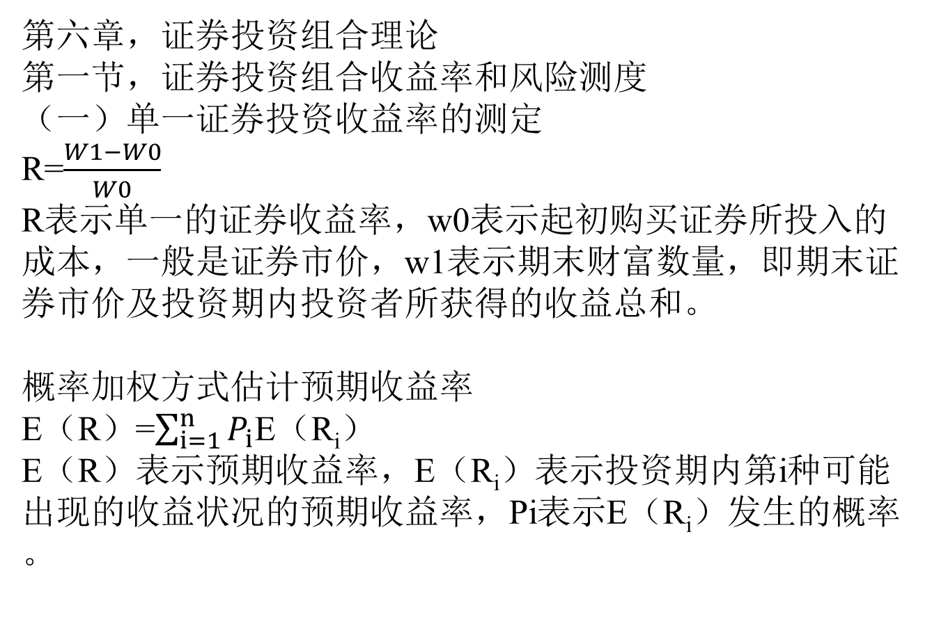

Slide 6
例一
已知某种证券的收益率分布，求该证券投资预期收益率？
收益率% | 预期收益率% | 概率
5-6 | 5.5 | 0.2
6-7 | 6.5 | 0.3
7-8 | 7.5 | 0.3
8-9 | 8.5 | 0.2

Slide 7
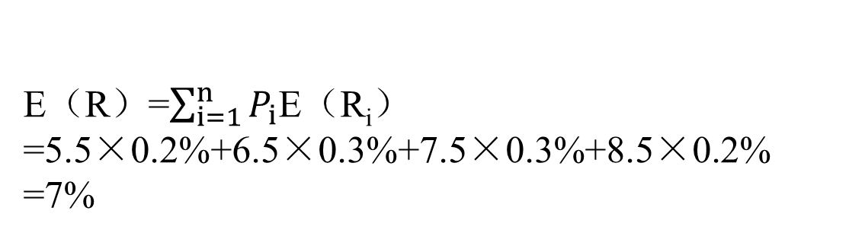

Slide 8
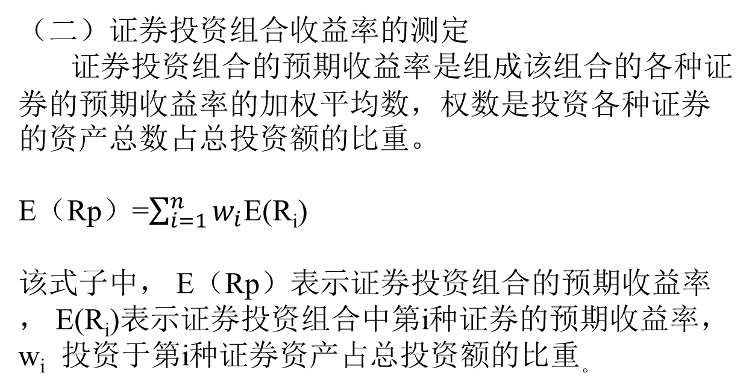

Slide 9
例二
求上述四种证券的组合预期收益率。
证券 | 初始投资值 | 预期期末收益 | 组合中占比
腾讯qq股票 | 2000 | 2600 | 20%
腾讯微信股票 | 2000 | 2800 | 20%
中信债券 | 3000 | 3600 | 30%
国泰君安债券 | 3000 | 3900 | 30%
合计 | 10000 |  | 100%

Slide 10
E（R_{P}）=30%×20%+40%×20%+20%×30%+30%×30%
=29%

Slide 11
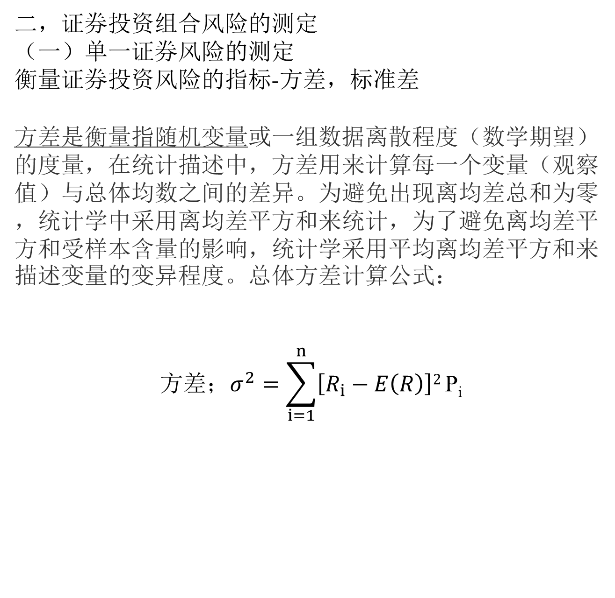

Slide 12

已知

Slide 13
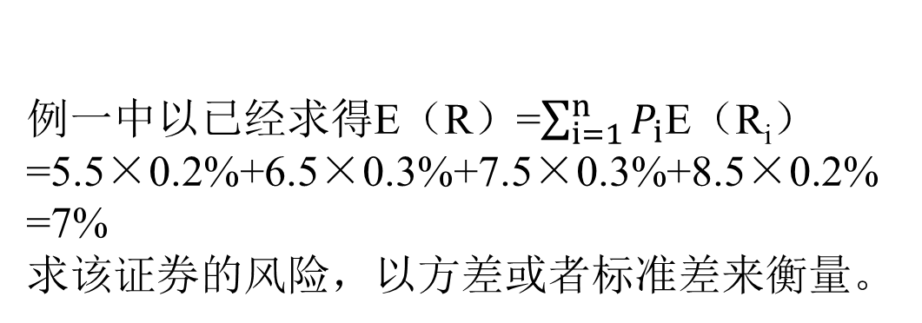
例二，已知某种股票收该股票风险
收益率% | 预期收益率% | 概率
5-6 | 5.5 | 0.2
6-7 | 6.5 | 0.3
7-8 | 7.5 | 0.3
8-9 | 8.5 | 0.2

Slide 14
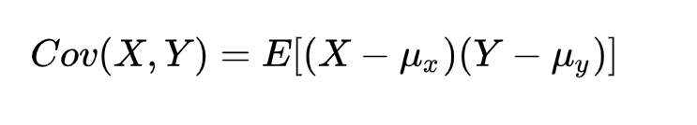
（二）双证券构成的组合风险的测定
1，协方差
协方差是在概率论与数理统计中表示的是两个变量总体误差的期望。而方差是协方差的一种特殊情况，即当两个变量是相同的情况。
公式中，X Y分别为两种变量，每时每刻的变量X值与其均值之差与变量Y与其均值只差的乘机，并对这个每时每刻的乘积求期望。
如果两个变量相互独立，协方差为零，如果协方差为零，两个变量不一定相互独立。

Slide 15
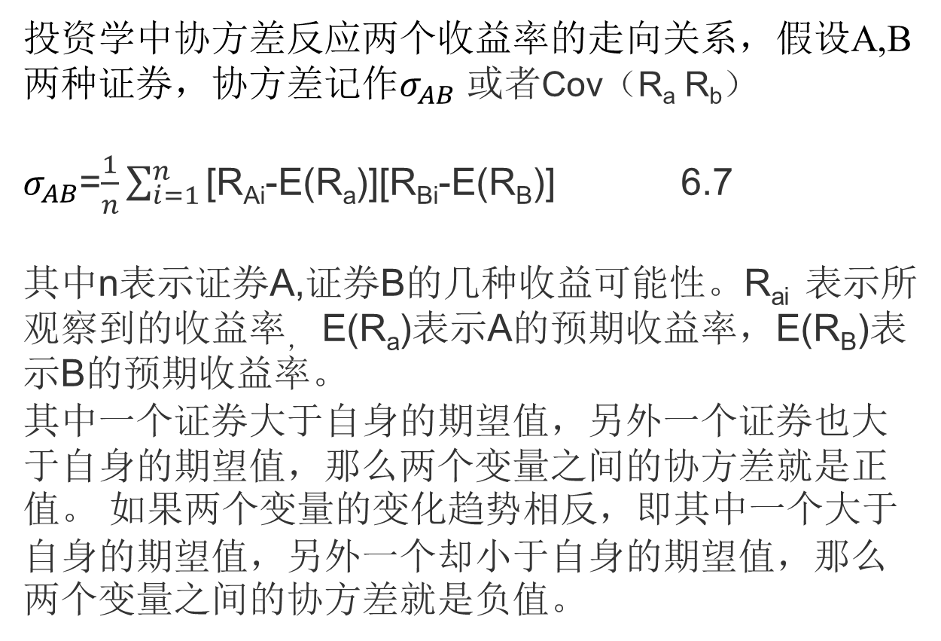

Slide 16
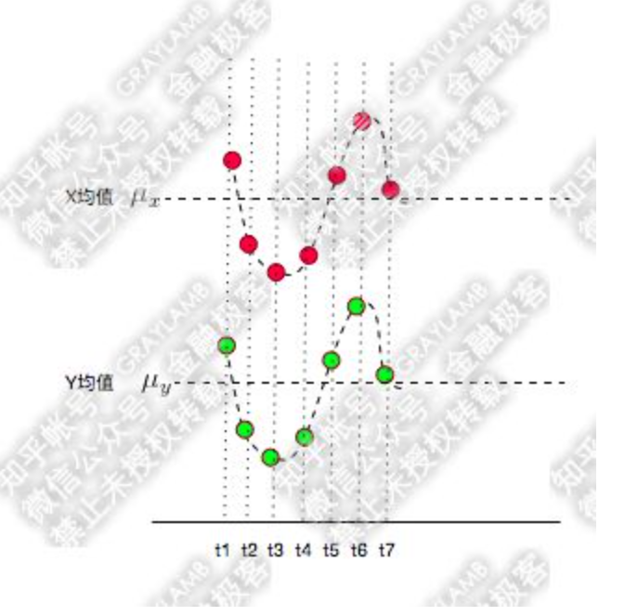
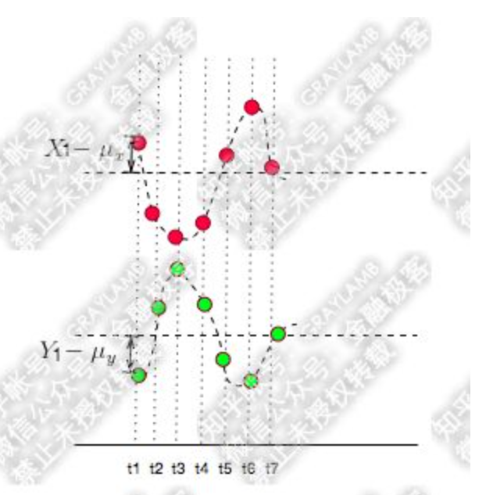
协方差为正，说明两种证券同向变化，协方差为负说明两种证券是反向变化。

Slide 17

两证券的协方差经过各自的标准差进行标准化后，所得到的相关系数剔除了有名数的干扰，变成了取值范围位于-1和1之间的有界数集。这样既可以体现两者之间相关度，又可以利于同另外一对随机变量的相关性进行比较。
1.消除了两个变量变化幅度的影响，只是单纯反应两个变量每单位变化的相似度
2.反应出两者的相关度同向还是正向，同向变化为正，反向变化为负。

Slide 18
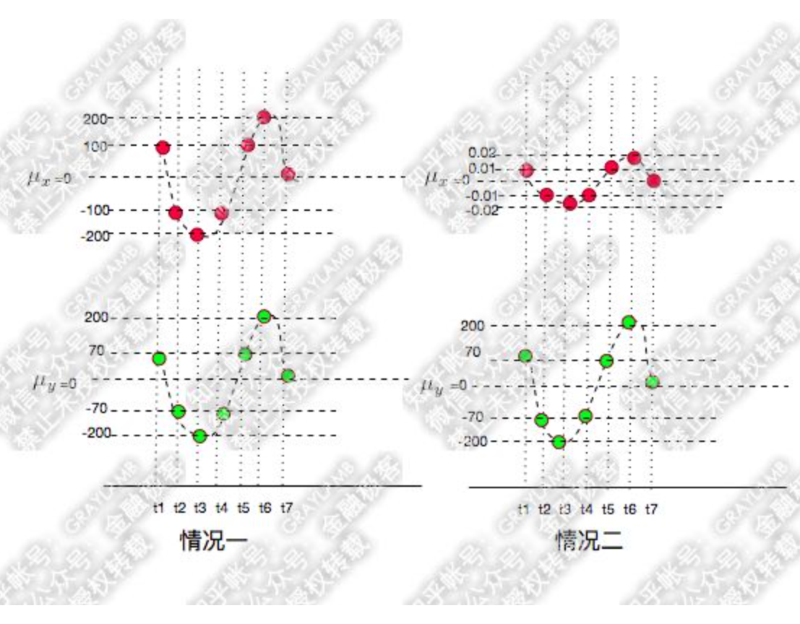
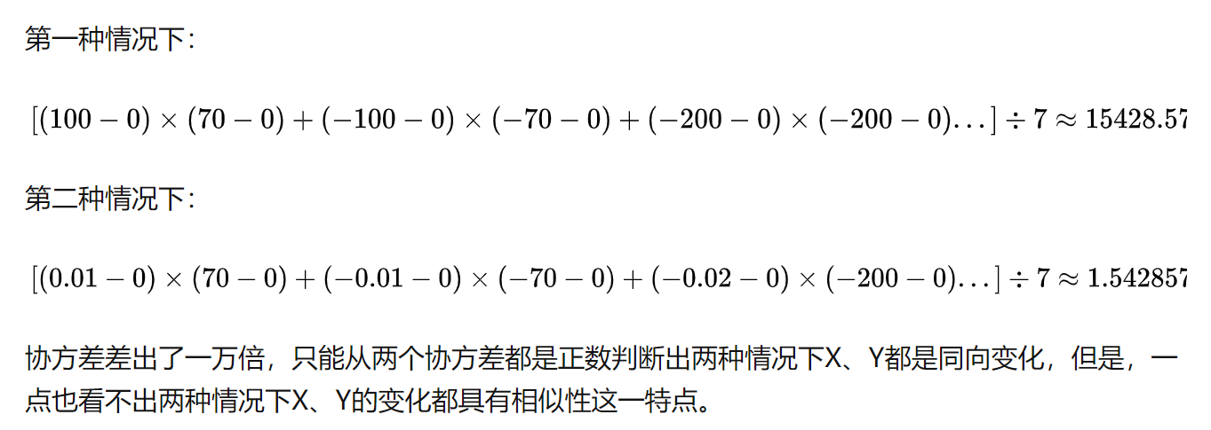

Slide 19
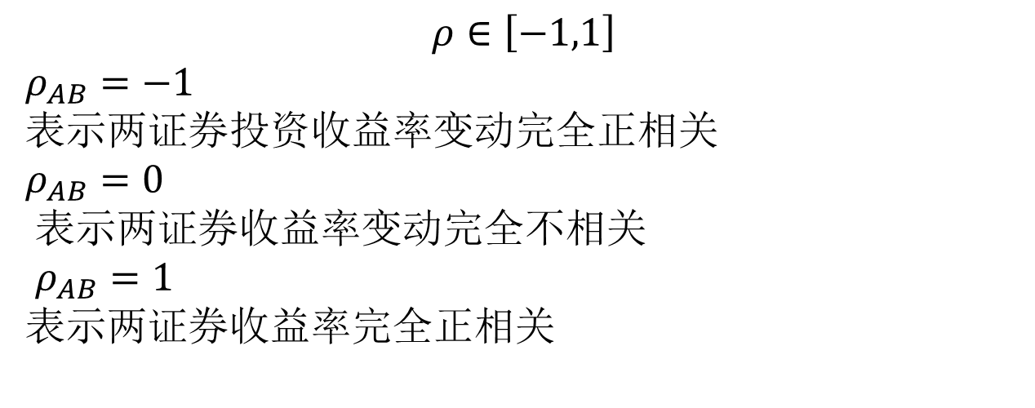
相关系数的取值范围
单击此处添加文本，简明扼要的阐述您的观点。

Slide 20
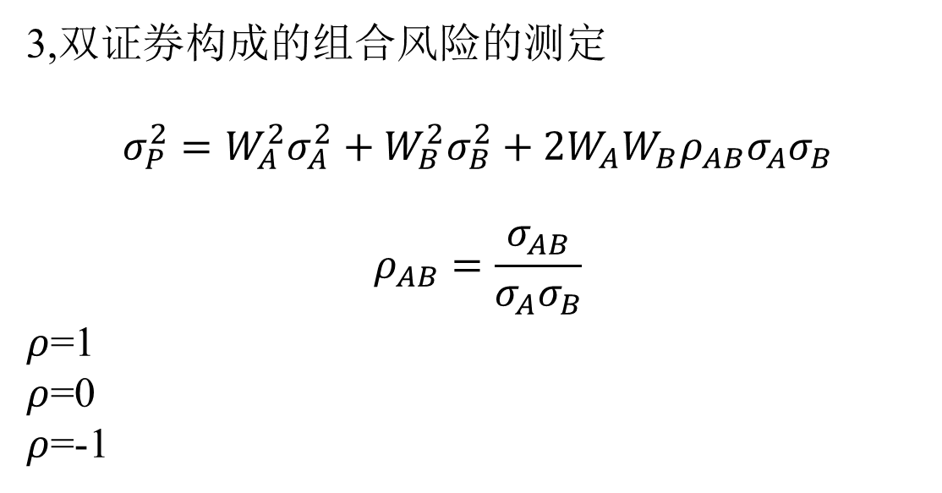

Slide 21
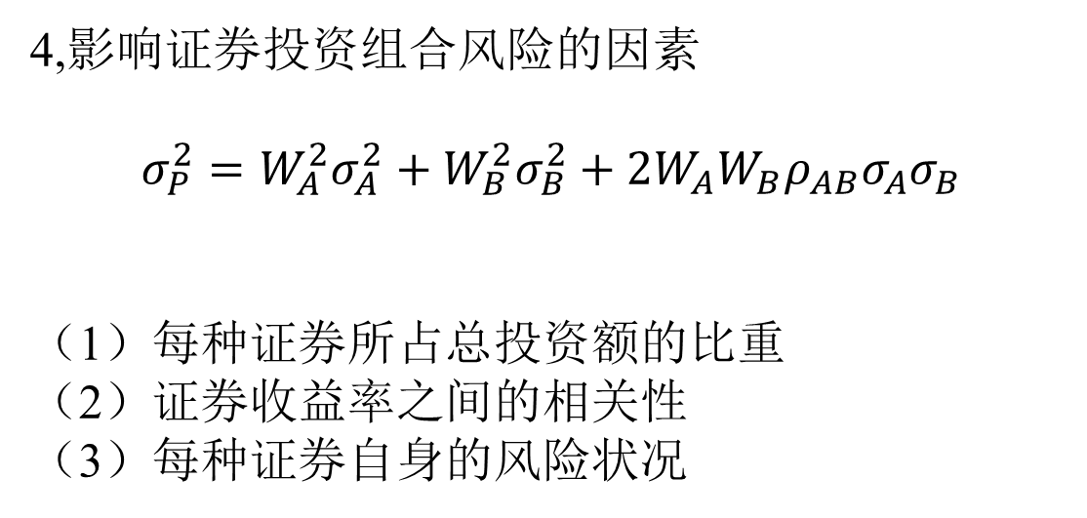

Slide 22





三.风险的划分
(一)系统性风险：由于某种全局性的因素对所有证券收益率都产生作用的风险
3.汇率风险
2.利率风险
4.购买力风险
1.侠义的市场风险
5.政策风险

Slide 23





（二）非系统性风险：由于个别公司特殊状况造成的风险,这类风险只与公司本身状况有关,而与整个市场没有关联。
2.信用风险
1.财务风险
3.经营风险
4.偶然事件风险

Slide 24


（三）系统性风险和非系统性风险的关系
证券投资组合的风险由两部分组成-不可分散的系统性风险和可分散的非系统风险,其中,非系统风险随着证券投资组合中证券数量增加而逐渐减少,当证券数量达到一定程度,证券组合的总风险程度趋于稳定且趋近于系统风险
证券投资组合的总风险通过组合收益率的标准差或者方差来衡量

